Slide 1
فارماکولوژی
PHARMACOLOGY
NSAIDs

Slide 2
داروهای ضد التهاب غیر استروئیدی
دردهای خفیف و متوسط استخوانی و مفصلی و عضلانی
سردرد، میگرن
نقرس حاد
قاعدگی دردناک ( درد قاعدگی)-مفنامیک اسید
درد پس از عمل
تب
دلدرد کلیوی-دیکلوفناک
باز مانده مجرای شریانی در نوزاد،
روماتیسم مفصلی- درمان دراز مدت-مفنامیک اسید نمی شود.
آسپرین ( استیل سالیسیلیک اسید )
ایبوپروفن
ناپروکسن
ایندومتاسین
تولمتین
Ketorolac
دیکلوفناک
مفنامیک اسید
Piroxicam و ملولیکسام
انتخابی مهار کنندهCoxibs COX-2 مثل سلکوکسیب

Slide 3
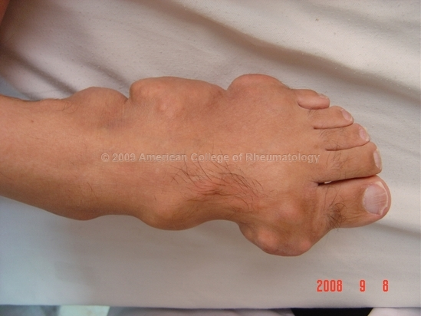
کاربرد NSAID ها
درد مفاصل از جمله در نقرس
رسوب کریستال اورات در مفاصل

Slide 5
عوارض دارهای NSAID

Slide 6
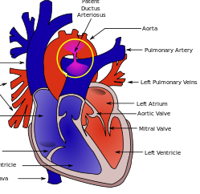
باز بودن مجرای شریانی (Ductus arteriosus)
سرخرگ ائورت
سرخرگ ششی

Slide 7
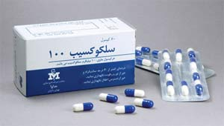
سلکوکسیب
عوارض گوارشی کمتر از بقیه NSAID ها
دارای عوارض قلبی لذا در نارسائی قلبی منع مصرف دارد

Slide 8
عوارض جانبی
مشکلات دستگاه گوارش خونریزی معده سوء هاضمه
کاهش تولید اسید با استفاده همزمان از یک مهارکننده پمپ پروتون (امپرازول) ، اسموپرازول یا رانیتیدین یا شیرمنیزی (AlMg)
بعد از غذا مصرف شوند.
خطر ابتلا به مشکلات کلیوی
کاهش اثر داروهای فشار خون با کاهش خونرسانی به کلیه
کم خونی در مصرف طولانی مدت 30 درصد
تشدید آسم و رینیت
هیپرکالمی با کاهش خونرسانی به کلیه
عوارض کلیوی به ویژه در افراد دهیدره
اسهال و استفراغ، خونریزی، روزه دار و ....

Slide 9
فسفولیپیدهای غشا
فسفولیپاز A2
آراشیدونیک اسید
لیپواکسیژناز سیکلواکسیژناز
لکوترین ها پروستاگلاندین
آسم و رینیت درد، التهاب، تب
کورتون ها
NSAID

Slide 10
عوارض جانبی NSAIDها
دستگاه عصبی مرکزی : سردرد ، وزوزگوش و سرگیجه در دوز بالا
قلبی و عروقی : افزایش فشارخون در اثر احتباس مایعات
گوارش : درد شکمی ، تهوع و استفراغ
خونی : کم خونی
ریوی : تشدید آسم به ویژه اسپیرین
کلیوی : کاهش خونرسانی به کلیه و ایجاد نارسائی در دراز مدت

Slide 11
موارد منع مصرف
زخم معده یا خونریزی معده
فشار خون بالای کنترل نشده به علت کاهش خونرسانی به کلیه
انفارکتوس میوکارد بیماری عروق کرونر (به جز آسپرین) به علت افزایش فشار خون
نارسایی احتقانی قلب (به جز آسپرین) به علت افزایش فشار خون
سه ماهه سوم بارداری
درموارد منع مصرف می توان از استامینوفن استفاده کرد.

Slide 12
تداخلات
ترکیب با سایر عوامل نفروتوکسیک
کاهش اثر داروهای فشار خون
کاهش حذف لیتیوم و متوترکسات، دیگوکسین و سایر داروهایی که در کبد متابولیزه نمی شوند.
وارفارین-pt چک شود.
تشدید فشار خون بالا

Slide 13
بارداری
سه ماهه سوم منع مصرف دارند.
عوارض کلیوی در جنین ایجاد می کنند.
استامینوفن در حاملگی و شیردهی مجاز است.
تفاوت استامینوفن با NSAIDها
عوارض استامینوفن کبدی است.

Slide 14
آسپیرین یا استیل سالیسیلیک اسید
پرعارضه تر از بقیه NSAIDها
پیشگیری از سکته قلبی و مغزی
مهار برگشت ناپذیر COX-1
مانع از تجمع پلاکت
مشکلات دستگاه گوارش (معده و روده)
سندرم Rey
زیر 16 سال ممنوع
جراحی و دندانپزشکی
در دوز بالا مسمومیت زاست که باعث تب می شود.

Slide 15
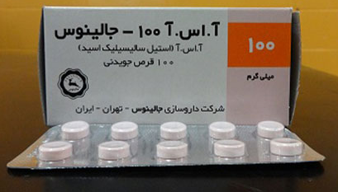
دوزهای اسپیرین
دوز پايين: کمتر از 300 میلی گرم
ضد پلاکت
دوز متوسط:300 تا 2000 میلی گرم
ضد درد و ضد تب
دوز بالا: بیش از 2000 میلی گرم
ضد التهاب
دوز ضد التهاب به خاطر عوارض زیاد بین پزشکان شایع نیست.

Slide 16
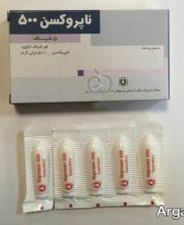
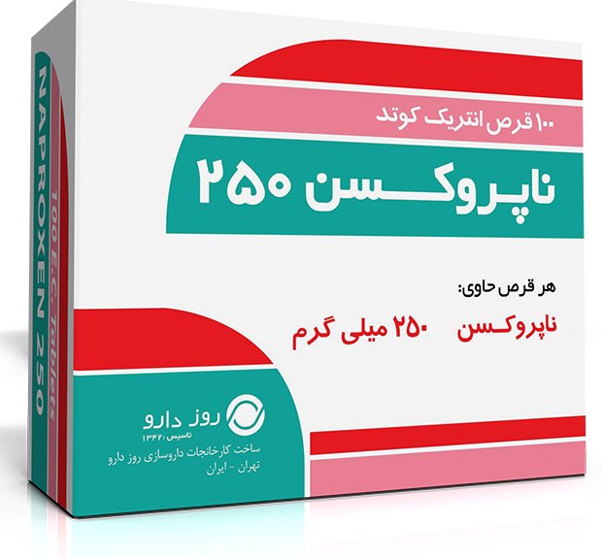
مشتقات پروپیونیک اسید
ایبوپروفن و ناپروکسن
حساسیت متقاطع بین این دو دارو
هر دو قدرت مشابه دارند و ساختار مشابه دارند.

Slide 17
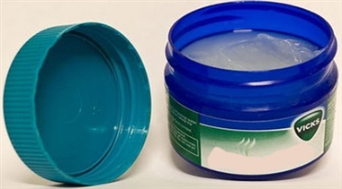
متیل سالیسیلات و منتول سالیسیلات
ویکس

Slide 18
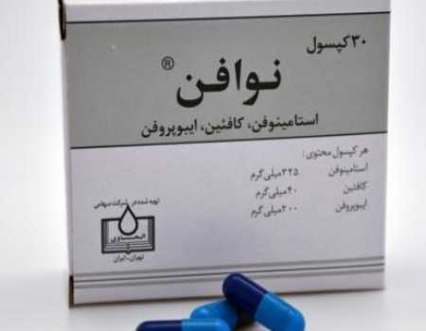
ترکیب داروهای مسکن

Slide 19
سوال
یک مرد 66 ساله با شکایت کاهش ادرار در 24 ساعت گذشته مراجعه کرده است. او دچار نارسائی قلبی است. داروهای دیگوکسین، فروزماید، کاپتوپریل، مصرف می کند. او به خاطر پا درد دو روز پیش دو ایبوپروفن خورده است. پزشک اثری از کمی حجم خون مشاهده نکرد پس دوز فروزماید را افزایش داد. اما ادرار زیادتر نشد. علت کمی ادرار چیست؟
کاهش فیلتراسیون گلومرولی ناشی از ایبوپروفن
تشدید نارسائی قلب
کاهش ترشح رنین ناشی از ایبوپروفن
هیپوکالمی ناشی از ایبوپروفن

Slide 20
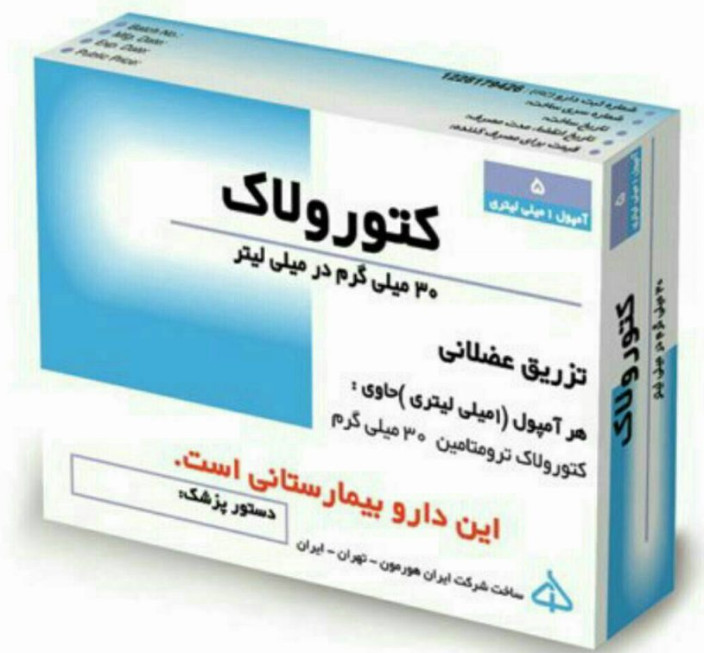
ketorolac
آنالژزيك قبل از عمل جراحي
ضد درد بعد از عمل
NSAIDهای تزریقی: کتورولاک و پیروکسیکام

Slide 21
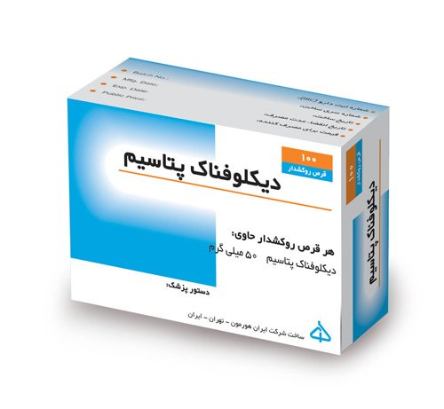
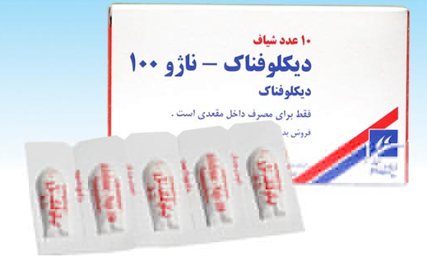
دیکلوفناک
کاربرد: دردها به ویژه درد کلیه
زیر 14 سال آمپول ممنوع –تخریب میلین و فلجی- شیاف مجاز
عوارض کبدی

Slide 22
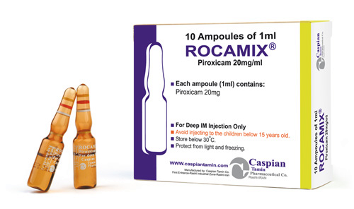
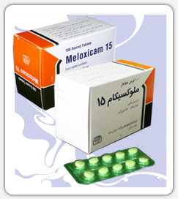
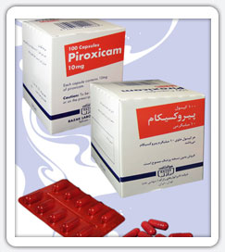
ایندومتاسین و پیروکسیکام
بیشترین میزان شیوع عوارض گوارشی
ایندومتاسین: کاربرد در باز ماندن مجرای شریانی نوزاد

Slide 23
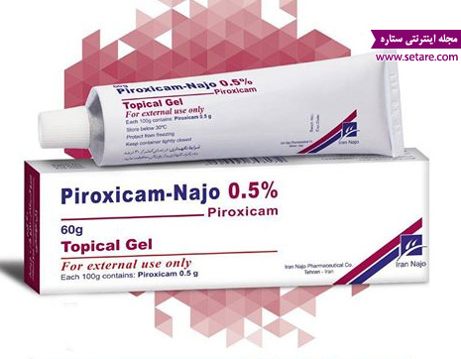
پیروکسیکام
طول اثر طولانی تر از سایر NSAIDها
لذا در دردهای مزمن و طولانی استفاده می شود مثل
درد های استخوانی
روماتیسم مفصلی

Slide 24
سوال
پسر بچه 6 ساله مبتلا به آنفولانزا یک داروی تب بر برای 4 روز دریافت کرد. در روز پنجم فرد به کما رفت و فوت کرد. کالبدشکافی نشان دهنده نفوذ چربی به کبد، قلب و کلیه و ادم مغزی است. کدام دارو ممکن است باعث این اتفاق شده باشد؟
A. Acetaminophen
B. Piroxicam
C. Ibuprofen
D. Indomethacin
E. Ketorolac
F. Aspirin

Slide 25
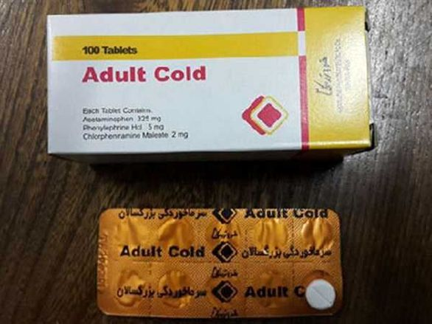
Adult cold
325mgاستامينوفن
5mgفنيل افرين ضد احتقان
2mg كلرفنيرآمين آنتی هیستامین

Slide 26
دنداندرد
aspirin
Ibuprofen
مفنامیک اسید

Slide 27
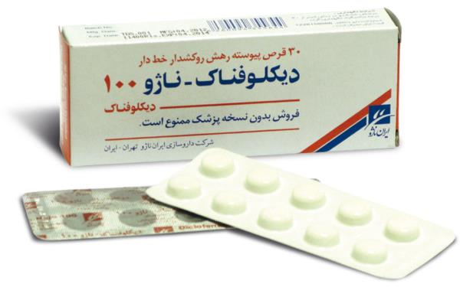
دیکلوفناک
مناسب برای انواع درد به ویژه درد کلیوی
سنگ کلیه

Slide 28
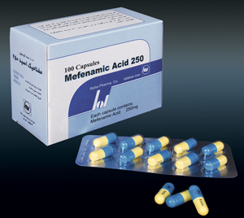
مفنامیک اسید
در بچه ها استفاده نشود.
دنداندرد
درد پریود
طولانی مدت استفاده نشود.

Slide 29
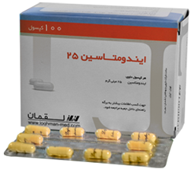
ایندومتاسین
نقرس حاد
روماتیسم مفصلی
عوارض روانی افسردگی و توهم

Slide 30
سوال
یک زن 51 ساله به پزشک برای خستگی و نفس تنگی مراجعه کرده است. او گیاه خوار است و اخیرا میل به خوردن یخ پیدا کرده است. مدفوعش تیره شده است. او پیروکسیکام برای 6 ماه برای درمان روماتیسم مفصلی مصرف کرده است. معاینه او علامت خاصی را نشان نداد. او احتمالا به چه عارضه ای مبتلا است؟
A. کمبود آهن
B. آلکالوز تنفسی
C. سندروم ری
D. نفروپاتی به علت پیروکسیکام
E. حساسیت به پیروکسیکام

Slide 31
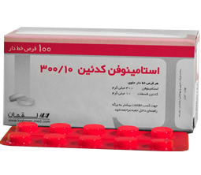
استامینوفن paracetamol

Slide 32
سوال
یک زن 51 ساله به پزشک برای خستگی و نفس تنگی مراجعه کرده است. او گیاه خوار است و اخیرا میل به خوردن یخ پیدا کرده است. مدفوعش تیره شده است. او پیروکسیکام برای 6 ماه برای درمان روماتیسم مفصلی مصرف کرده است. معاینه او علامت خاصی را نشان نداد. او احتمالا به چه عارضه ای مبتلا است؟
کمبود آهن
آلکالوز تنفسی
سندروم ری
نفروپاتی به علت پیروکسیکام
حساسیت به پیروکسیکام

Slide 33
مسمومیت با استامینوفن
دوز درمانی استامینوفن: 10 میلی گرم در کیلوگرم
100 میلی گرم در کیلوگرم در روز مسمومیت زاست
علائم مسمومیت با استامینوفن
این مسمومیت دو فاز دارد
تهوع و استفراغ در ساعت اول
تشنج و انسفالوپاتی کبدی بعد از 6 ساعت
درمان انسفالوپاتی کبدی: مترونیدازول

